Slide 1

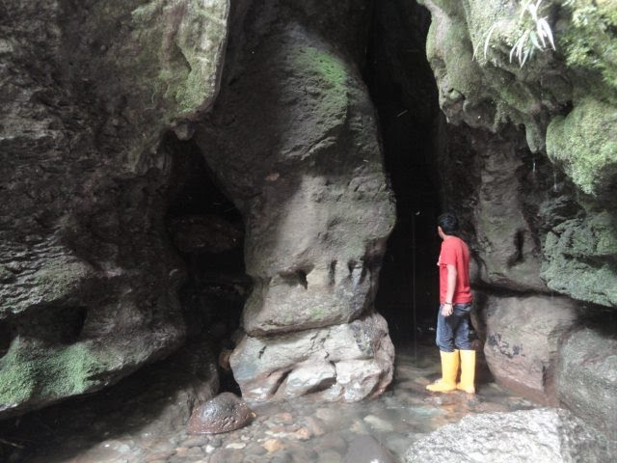
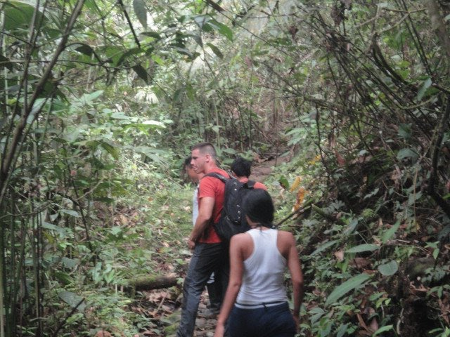
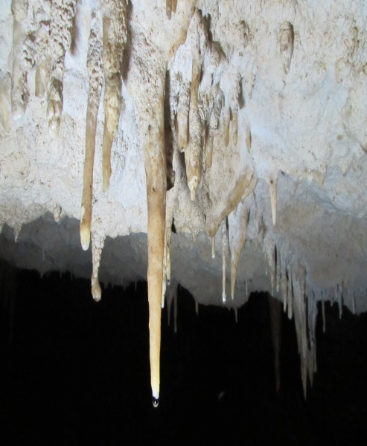
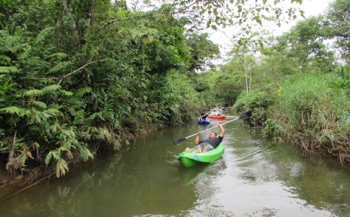

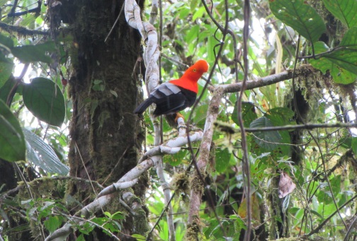
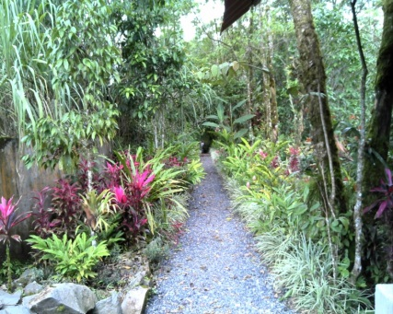
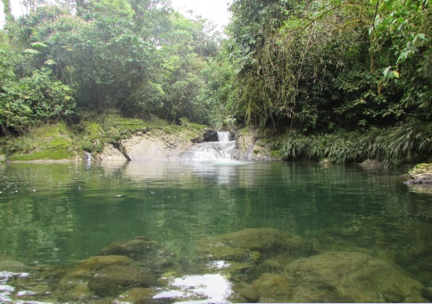
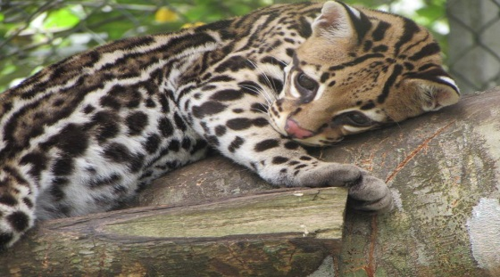
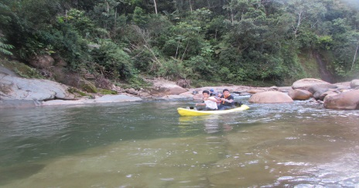

Slide 2

2018

Slide 3
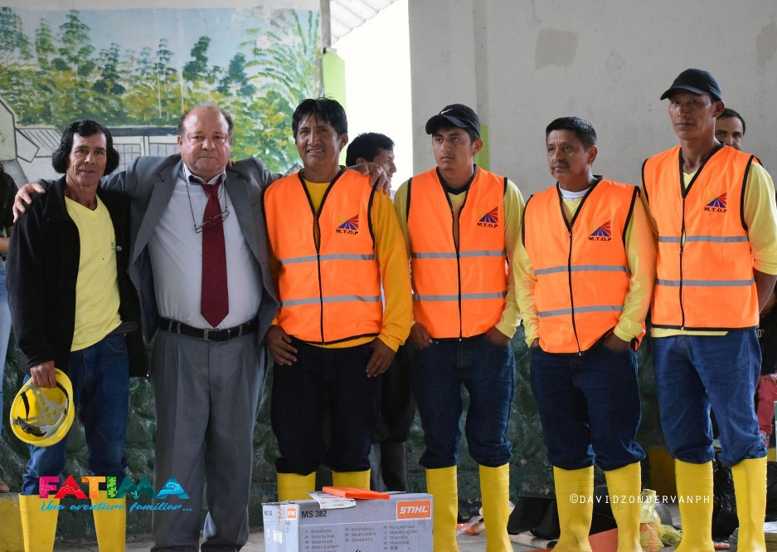
Con Profunda convicción que estamos trabajando a favor de nuestra Parroquia presentamos la rendición de cuentas del año fiscal 2018 que contiene el trabajo desplegado a lo largo de estos 12 meses de actividades, con el propósito de satisfacer las demandas de atención justa a los diferentes sectores de Fátima
CONOCE TUS DERECHOS!
2018

Slide 4
VISION
La parroquia FATIMA al 2025, es un referente de territorio de aprovechamiento productivo sustentable, dónde la ventaja de sus condiciones naturales es utilizada por su población optimizando al máximo sus características únicas, genera las condiciones adecuadas para sus asentamientos poblacionales en base a la dotación de servicios básicos alternativos, se dan los espacios de participación y democracia para así lograr el Buen Vivir de sus habitantes.
MISION
La parroquia Fátima busca conformar un sistema de gobernanza participativo e incluyente para fortalecer las capacidades tanto políticas como sociales, y genera a través de un sistema de planificación participativa la posibilidad de dar solución a los problemas territoriales actuales a través de la elaboración de presupuestos participativos como herramienta para distribuir recursos asignados al GAD parroquial y complementar las necesidades de financiamiento a través de gestión del equipo político
2018

Slide 5


Art. 100.-
En todos los niveles de Gobierno se conformaran instancias de participación integradas por autoridades electas representantes del régimen dependiente y representantes de la sociedad del ámbito territorial de cada nivel de Gobierno.
Art. 266 RENDICIÓN DE CUENTAS.-
Al final del ejercicio fiscal el ejecutivo del GAD convocará a la asamblea para informar sobre la ejecución presupuestaria anual, sobre el cumplimiento de sus metas y sobre las prioridades de ejecución del siguiente año
2018

Slide 6
INGRESOS 2018
2018

Slide 7
INFORME DE INGRESOS AÑO 2018
Ministerio de Finanzas | 164,806.09
Ley 010 | 58,791.02
Arriendo de locales comerciales Dique Fátima | 2,790.60
Alquiler de canchas Cabecera Parroquial | 2,073.20
Recuperación Proyecto Especies Menores | 274.65
Aporte venta de lotes Las Palmas | 61,200.00
Plantas Forestales | 500.00
GAD Provincial - Ordenanza 091 | 5000
Banco de Desarrollo No rembolsable (Estudios) | 11,928.00
Recuperación del IVA | 16,277.58
TOTAL | 323,641.14
2018

Slide 8
PRESUPUESTO INSTITUCIONAL
GASTO CORRIENTE | 68,613.80
GASTO DE INVERSIÓN | 255,027.34
TOTAL | $323,641.14
2018

Slide 9
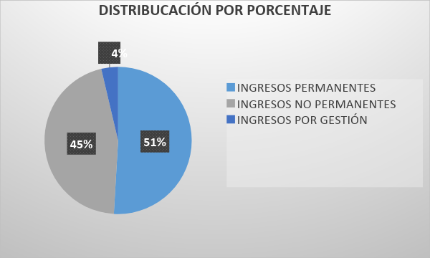
ÍTEM | INGRESOS PERMANENTES
Ministerio de Finanzas (CORRIENTE) | 63,750.00
Ministerio de Finanzas (INVERSIÓN) | 101,056.09
TOTAL | 164,806.09
ÍTEM | INGRESOS NO PERMANENTES
Alquiler de canchas Cabecera Parroquial | 2,073.20
Arriendo de locales comerciales dique Fátima | 2,790.60
Aporte venta de lotes Las Palmas | 61,200.00
Venta de Plantas | 500.00
Recuperación Proyecto Especies Menores | 274.65
Ley 010 | 58,791.02
Devolución del IVA | 16,277.58
GAD Provincial - Ordenanza 091 | 5,000.00
ÍTEM | INGRESOS POR GESTIÓN
Banco de Desarrollo (CONSULTORIAS) | 11,928.00
TOTAL | 11,928.00
TOTAL 146,907.05
$323,641.14
2018

Slide 10
Gestión
GOBIERNO PROVINCIAL
Puente Rio Arajuno | 120,000.00
Arreglo Dique Fátima | 150,000.00
Asfalto Murialdo - Libertad | 350,000,00
Reconstrucción veredas | 3,500.00
Ordenanza 091 Expropiación de 105 Has | 100,000.00 300,000,00
NO REEMBOLSABLE
BANCO DEL DESARROLLO | 11,928.00
VENTA DE LOTES | 61,200.00
TOTAL | 83,128.00
CONVENIO MIES
PROMOTOR - CNH | 9,000.00
TOTAL | 9,000.00
CONVENIO FEDERACIÓN
INSTRUCTOR | 8,000.00
TOTAL | 8,000.00
Consorcio y mesa turística
TOTAL 1’023,000.00
GESTIÓN MUNICIPIO
Alcantarillado Murialdo | 140,000.00
Alcantarillado Libertad | 90,000.00
Mantenimiento Baterías Sanitarias Espacio Cubierto | 4,000.00
Estudios alcantarillado. 2019 Florida
TOTAL | 234,000.00
PATRONATO PROVINCIAL
Promotora | 6,000.00
Movilización | 5,000,00
Asistencia Medica | 2,000,00
TOTAL | 13,000.00
CONVENIO MAG
Dos Técnicos | 26,000.00
Vehículo Mag | 12,000.00
Insumos | 2,000.00
TOTAL | 40,000.00
$1’410.128,00
2018

Slide 11
GASTO CORRIENTE
2018

Slide 12
GASTO CORRIENTE
GASTO CORRIENTE EN PERSONAL
FUNCIONARIOS | REMUNERACIÓN MENSUAL | REMUNERACIÓN ANUAL | APORTE PATRONAL | DÉCIMO CUARTO | DÉCIMO TERCERO | FONDOS DE RESERVA
PRESIDENTE | 1,325.00 | 15,900.00 | 1,852.35 | 386.00 | 1,325.00 | 1,325.00
VICEPRESIDENTE | 512.00 | 6,144.00 | 715.78 | 386.00 | 512.00 | 512.00
PRIMER VOCAL | 512.00 | 6,144.00 | 715.78 | 386.00 | 512.00 | 512.00
SEGUNDO VOCAL | 512.00 | 6,144.00 | 715.78 | 386.00 | 512.00 | 512.00
TERCER VOCAL | 512.00 | 6,144.00 | 715.78 | 386.00 | 512.00 | 512.00
SECRETARIA-TESORERA | 733.00 | 8,796.00 | 1,024.73 | 386.00 | 733.00 | 733.00
TOTAL GASTO PERSONAL | 4,106.00 | 49,272.00 | 5,740.19 | 2,316.00 | 4,106.00 | 4,106.00
GASTO EN PERSONAL
65,540.36
2018

Slide 13
PORCENTAJE DE CALCULO DE LOS VOCALES
ART. 358 COOTAD: REMUNERACIÓN Y DIETAS = Los miembros de los órganos legislativos de los gobiernos regionales, metropolitanos , municipales y PARROQUIALES son autoridades de elección popular que se regirán por la ley y sus normas. En caso de los vocales de los gobiernos parroquiales rurales este porcentaje no podrá ser superior al 40% .
FORMULA MATEMÁTICA VOCALES DEL GADPRF
1325.00 100%
512.00 X = 39.245% REMUNERACIÓN DEL VOCAL
2018

Slide 14
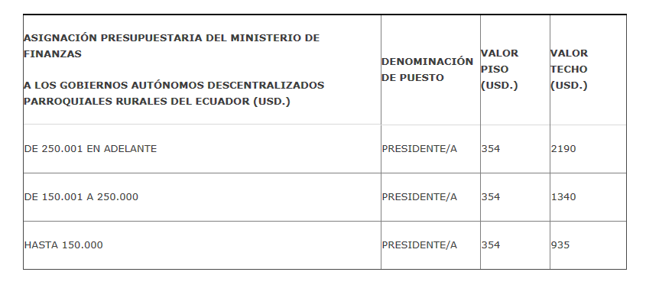
REMUNERACIÓN DEL PRESIDENTE
REGISTRO OFICIAL No. 563 Miércoles 12 de Agosto del 2015
2018

Slide 15
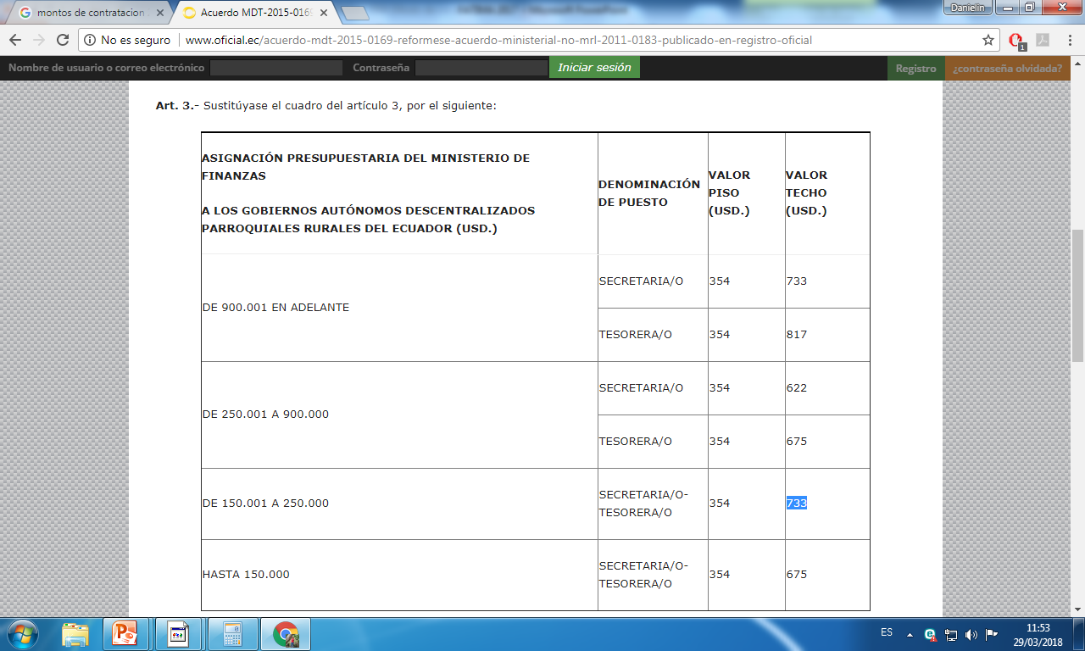
REMUNERACIÓN DEL SECRETARIA TESORERA
2018

Slide 16
GASTO CORRIENTE
GASTO CORRIENTE - ADMINISTRATIVO
Agua Potable - Consumo de agua oficinas del GAD Parroquial | 256.49
Energía Eléctrica - Consumo de energía eléctrica oficinas del GAD Parroquial | 311.14
Telecomunicaciones - Consumo de teléfono e internet oficinas del GAD Parroquial | 1,578.17
- Actualización del sistema contable | 168.00
Otros de Uso y Consumo Corriente - Pago de timbres GADPPz - Pago revisión vehicular - Certificados GAD Municipal | 151.94
Sector Publico Financiero - Interés crédito Banco de Desarrollo | 240.04
Seguros - Renovación de póliza de fidelidad pública | 172.64
Comisiones Bancarias | 32.30
TOTAL | 2,910.72
TOTAL
2,910.72
2018

Slide 17
TOTAL GASTO CORRIENTE
Total
68,451.08
“Conoce Tus Derechos”
2018

Slide 18
GASTO DE INVERSIÓN
2018

Slide 19


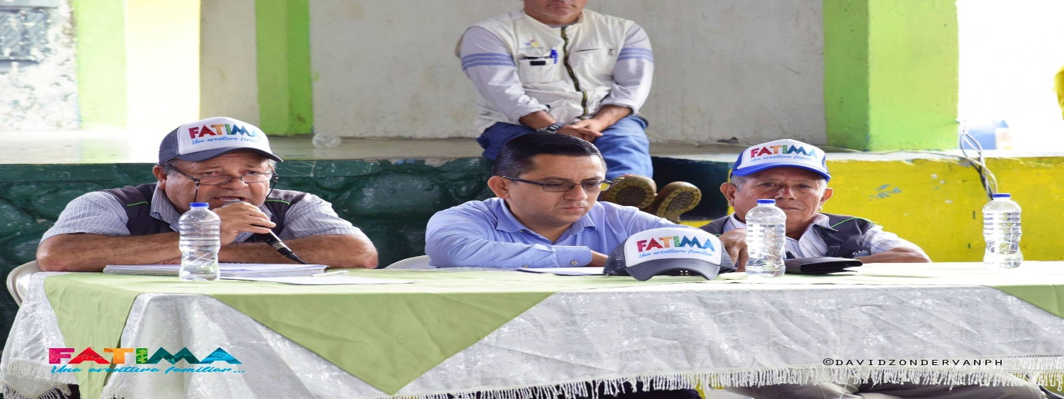
POLÍTICO INSTITUCIONAL Y PARTICIPACIÓN CIUDADANA
2018

Slide 20
GASTO DE INVERSIÓN EN PERSONAL
FUNCIONARIOS | REMUNERACION MENSUAL | REMUNERACION ANUAL | APORTE PATRONAL | DECIMO CUARTO | DECIMO TERCERO | FONDOS DE RESERVA
TÉCNICO DE PLANIFICACIÓN ING. DANIEL CARDENAS | 1,200.00 | 13,950.00 | 1,621.68 | 386.00 | 1,200.00 | 1,160.00
TECNICO DE REFORESTACIÓN ING. PABLO AGUIRRE | 1,000.00 | 12,000.00 | 1,398.00 | 386.00 | 1,000.00 | 750.00
ASISTENTE ADMINISTRATIVA LORENA QUINAPANTA | 500.00 | 5,800.00 | 675.70 | 386.00 | 500.00 | 483.33
SERVICIOS OCASIONALES JUAN PILATUÑA | 400.00 | 4,800.00 | 559.20 | 386.00 | 400.00 | 400.00
OPERADOR DE GRANJA EDUARDO GAVILANES | 386.00 | 4,632.00 | 539.63 | 386.00 | 386.00 | 64.33
TOTAL GASTO PERSONAL | 3,486.00 | 41,182.00 | 4,794.21 | 1,930.00 | 3,486.00 | 2,857.67
TOTAL =
54,249.88
2018

Slide 21
FORTALECIMIENTO INSTITUCIONAL
DETALLE | RUBRO
Agua Potable - Casa Comunal | 93.36
Energía Eléctrica - Medidor: Casa Comunal, Infocentro Fátima, Local Dique Fátima y Granja Libertad | 678.92
Plan Celular | 386.4
Viaticos funcionarios | 500.8
Mantenimiento Vehiculo institucional | 1,402.24
Materiales de Oficina | 934.83
Materiales de Aseo | 258.39
Combustible y lubricantes Vehículo institucional - Vehículo MAG - Maquinaria Dique Fátima | 2,290.00
Impresiones, copias y anillados de planos (Proyectos) | 3,563.68
Repuestos y accesorios de maquinaria del GAD Fátima | 1,610.60
Limpieza de las oficinas del GAD Parroquial Rural de Fátima | 1,478.40
Manteniento de maquinaria para mantenimiento Dique Fátima | 275.00
Mantenimiento de la Paguina WEB Fátima | 560.00
Pago de predios a favor del GAD Fátima | 247.76
Vehiculo institucional - Renovación de seguro | 942.46
Comisiones Bancarias | 114.77
Adquisición de impresora | 1,736.00
Adquisición de 4 computadoras para oficina GAD | 5,815.04
Crédito Banco de Desarrollo | 7,566.51
TOTAL =
30,455.16
2019
2018

Slide 22
TOTAL SISTEMA
POLÍTICO INSTITUCIONAL
INVERSIÓN = 84,705.04
2018

Slide 23

2018

Slide 24

SOCIO - CULTURAL
DETALLE | RUBRO
Instructor Escuela de Futbol Fátima. | 1,691.20
Implementos e indumentaria para Escuela de Futbol Fátima. | 1,748.32
Convenio Federación Deportiva de Pastaza Escuela de TAEKWONDO | 404.50
Evento fortalecimiento del turismo a través del 4X4 en la Parroquia Fátima con la finalidad de difundir los recursos turísticos de la Parroquia mes de Agosto. | 5,936.00
Rescate y fortalecimiento identidad cultural y social "FIN DE AÑO" de la Parroquia Fátima. | 1,456.00
Difusión, Información y Publicidad | 3,254.38
14,490.40
TOTAL =
CONTINUA
2018

Slide 25
FESTIVIDADES
Fortalecimiento al desarrollo económico a través del turismo con la organización del TRIATON EXTREMO FATIMA por Carnaval. | 2,564.80
ANIVERSARIO PARROQUIAL 57 AÑOS - Minga cabecera Parroquial ( Refrigerios, adquisición de pintura y accesorios para escenario ) - Concursos Escolares ( Kits escolares ) - Elección de la Reina ( Apoyo a candidatas premios, artista,) - Tope de TAEKWONDO (Incentivos participantes - árbitros) - Feria agro productiva ( Incentivos a productores ) - Misa de acción de gracias ( ofrendas ) - Desfile cívico - cultural (refrigerios y apoyo niños (as) que participaron con comparsas) - Sesión solemne ( almuerzo autoridades ) | 18,006.24
Evento fortalecimiento del turismo a través del 4X4 en la Parroquia Fátima con la finalidad de difundir los recursos turísticos de la Parroquia mes de Junio. | 4,480.00
Participación de danzas culturales festividades Parroquiales. | 1,216.00
Evento Primera Válida intercomunitario de Kayak en la Parroquia Fátima. | 3,920.00
GRAN VALIDA NACIONAL DE STRIDER 2018 con la finalidad de difundir los recursos y servicios turísticos de la Parroquia Fátima. | 1,646.40
TOTAL =
31,833.44
CONTINUA
2018

Slide 26
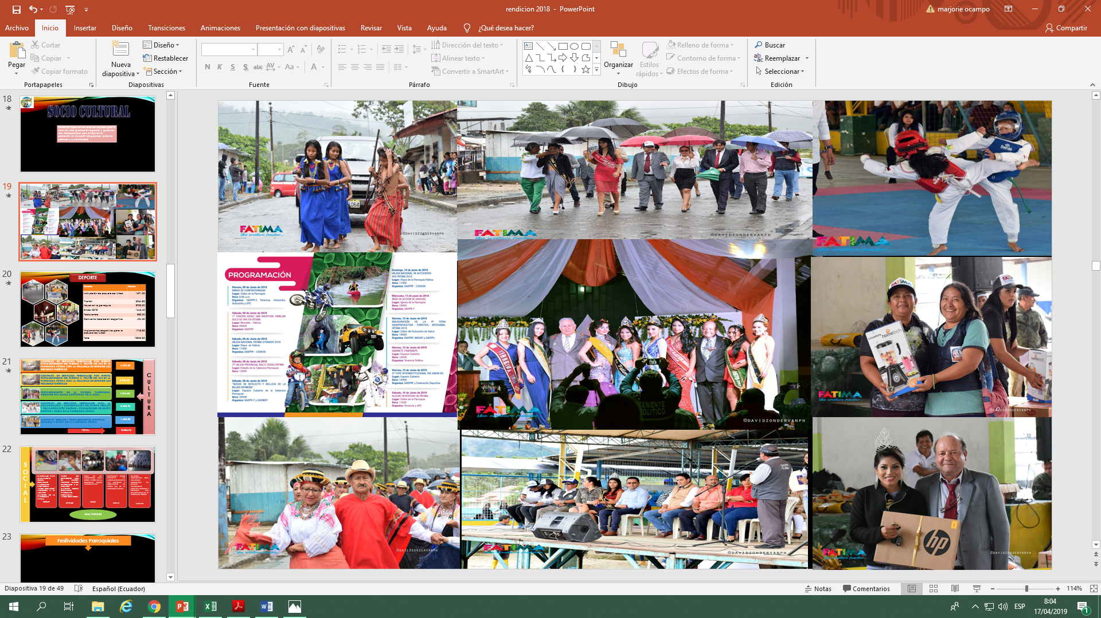
FESTIVIDADES PARROQUIALES
2018

Slide 27
FORTALECIMIENTO AL SECTOR VULNERABLE
Entrega de materiales para manualidad según convenio Patronato Provincial "AÑOS DORADOS" atención a 31 adultos mayores de la Parroquia Fátima. | 1,000.01
Entrega de refrigerios 2 veces a la semana según convenio Patronato Provincial "AÑOS DORADOS" atención a 31 adultos mayores de la Parroquia Fátima. | 2,799.28
Entrega de refrigerios para niños y niñas de la Parroquia según convenio MIESS. | 1,000.00
Proyecto de fortalecimiento de las destrezas y habilidades de niños (as) de la Unidad Educativa Pio Jaramillo Alvarado. | 1,092.61
Entrega de raciones alimenticias trimestralmente a grupos vulnerables (adultos mayores y personas con discapacidad) de la Parroquia Fátima. | 11,452.98
Convenio de cooperación interinstitucional GAD Parroquial Fátima y Patronato Provincial de Pastaza con el objeto de movilizar a mujeres en estado de gestación al CITET y personas con discapacidad . | 821.20
Convenio Esperanza Eterna acompañamiento personas con discapacidad de la Parroquia Fátima. | 1,000.00
19,166.08
TOTAL
2018

Slide 28
Total sistema socio cultural
INVERSIÓN = 65,489.92
2018

Slide 29

2018

Slide 30

ECONÓMICO - PRODUCTIVO
DETALLE | RUBRO
Liquidación Contrato de Estudio Plan Turístico Parroquial. | 13,872.00
Liquidación Contrato de Estudio y Diseño de dique de Fátima de la Parroquia Fátima. | 34,848.00
Liquidación Contrato de Fiscalización del Estudio Plan Turístico Parroquial. | 2,570.40
Productos Agrícolas para mantenimiento de la Granja Experimental Demostrativa la Libertad | 846.40
Entrega de pajuelas ganaderos de la Parroquia Fátima. | 2,675.33
Adquisición de glifosato para fumigación de maleza en las Comunidades de la Parroquia Fátima. | 899.76
Entrega de abono orgánico productores Comunidad La Florida y Fortalecimiento de los viveros forestales del GAD Parroquial. | 2,125.00
TOTAL =
57,836.89
2018

Slide 31
TOTAL SISTEMA ECONÓMICO PRODUCTIVO
INVERSIÓN = 57,836.89
2018

Slide 32
CONVENIO MAG
Granja Experimental Demostrativa la Libertad
ACTIVIDADES
Planes de Manejos elaborados
80
Asistencia técnica Ganaderos de la Parroquia
Vinculación para la dotación de abono
2018

Slide 33
CONVENIO MAG
RUBRO | CUMPLIMIENTO
BENEFICIARIOS | 96
VISITAS A FINCA | 376
VACAS INSEMINADAS | 59
VACAS PREÑADAS | 33
ANIMALES ATENDIDOS | 1073
NUMERO DE CRIAS NACIDAS | 37
NUMERO DE CAPACITACIONES REALIZADAS | 25
2018

Slide 34

2018

Slide 35

ASENTAMIENTOS HUMANOS
DETALLE | RUBRO
"Actualización del presupuesto del Proyecto Dotación de Servicios Básicos para el Plan de Vivienda Popular del Buen Vivir las Palmas". | 492.80
Alquiler de una Excavadora para Ejecución de varios trabajos en la Comunidad El Rosal, perteneciente a la Parroquia Fátima. | 1,612.80
Alquiler de hidrolavadora para limpieza del dique de Fátima, parque, subcentro y espacio cubierto. | 60.01
Alquiler de una Excavadora para Ejecución de varios trabajos en la Comunidad Murialdo perteneciente a la Parroquia Fátima. | 3,393.60
Alquiler de una Excavadora para limpieza de las descargas de las plantas de tratamiento de la Cabecera Parroquia. | 571.20
Alquiler de una Excavadora para Ejecución de varios trabajos en la Comunidad Simón Bolívar, perteneciente a la Parroquia Fátima. | 2,654.40
Pago de trámites de notaria proceso de expropiación del área del Mercado de la Cabecera Parroquial. | 725.13
Pago de tramites de notaria proceso de expropiación del área de la Comunidad El Rosal. | 1,049.23
TOTAL =
10,559.17
2018

Slide 36
Total sistema ASENTAMIENTOS HUMANOS
INVERSIÓN = 10,559.17
2018

Slide 37

INFRAESTRUCTURA COMUNITARIA
2018

Slide 38

INFRAESTRUCTURA COMUNITARIA
DETALLE | RUBRO
Mantenimiento y Reparación de las ventanas de la casa comunal de las comunidades: Simón Bolívar, El Rosal y Cabecera Parroquial. | 952.00
Mantenimiento y readecuación de las instalaciones eléctricas e iluminarias del Bar de la Cancha de césped sintético y cancha de indor de la Comunidad Simón Bolívar. | 2,836.66
Mantenimiento y limpieza de cunetas, esteros y linderos de la Urbanización de interés social Finca las Palmas. | 5,040.00
Readecuación de las instalaciones eléctricas del Infocentro de la Cabecera Parroquial e Infocentro de la comunidad El Rosal. | 2,960.18
Materiales de Ferreteria para mantenimiento del dique de Fátima. | 775.25
Materiales de ferreteria entregado a las Comunidades para arreglos menores. | 3,997.71
Adquisición de tuberia PVC 110 MMM, 90MMM Y 63MM para la Urbanización de interes social Finca las Palmas. | 7,986.56
Pintura y materiales para mantenimiento de aula taller del Adulto Mayor y Aulas de la Fé Comunida Murialdo. | 697.11
Pintura y materiales para mantenimiento de cementerio de la Cabecera Parroquial de Fátima. | 1,819.83
TOTAL =
27,065.30
2018

Slide 39
TOTAL SISTEMA INFRAESTRUCTURA COMUNITARIA
INVERSIÓN = 27,065.30
2018

Slide 40
OTROS GASTOS DE INVERSIÓN
DETALLE | RUBRO
Aporte del 1% CONAGOPARE Nacional y 2% CONAGOPARE Provincial | 26,296.46
Devolución aporte terreno las Palmas | 29,350.00
TOTAL =
55,646.46
2018

Slide 41
GRAFICA DE PORCENTAJES DE SISTEMAS
2018

Slide 42
PORCENTAJES DE CADA SISTEMA
TOTAL =
247,412.18
2018

Slide 43

2018

Slide 44
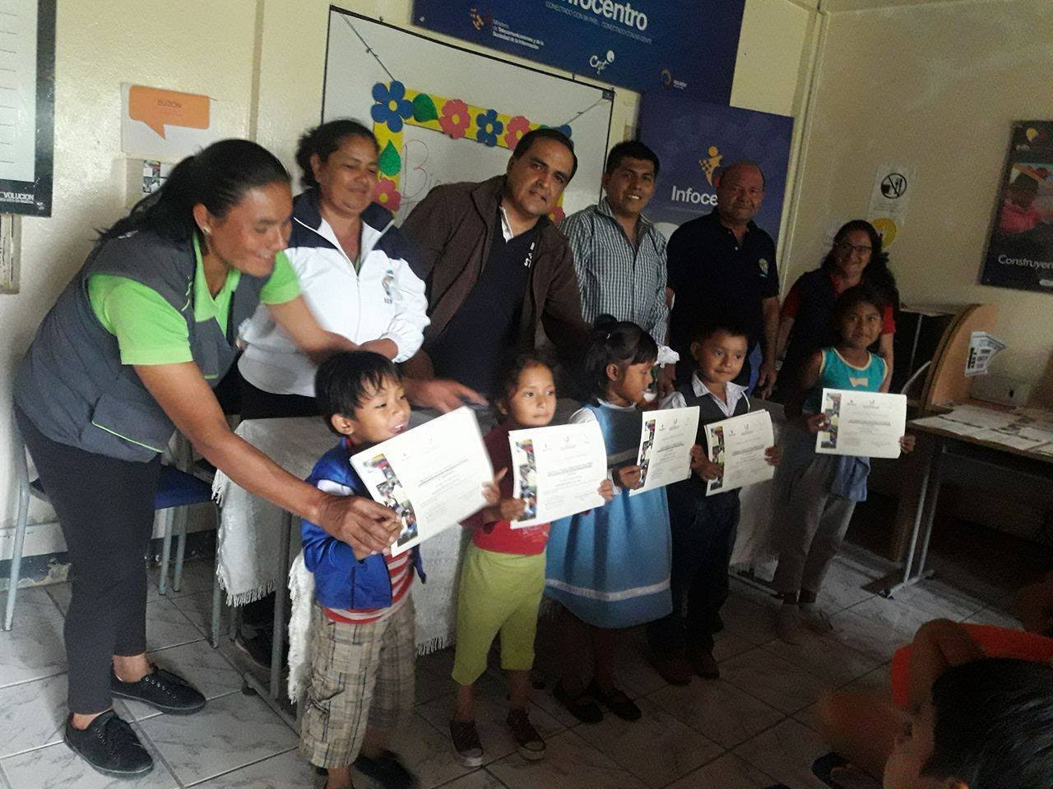
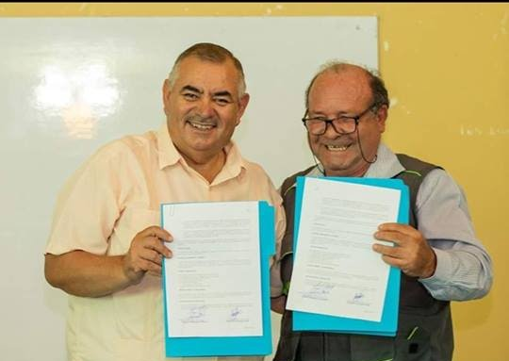
FIRMA DE CONVENIO GAD PROVINCIAL DE PASTAZA Y GAD PARROQUIAL DE FATIMA
“PROYECTO DE RESTAURACIÓN FORESTAL RIO PASURCO”
ENTREGA DE CERTIFICADOS A NIÑOS Y NIÑAS DE LA PARROQUIA
2018

Slide 45
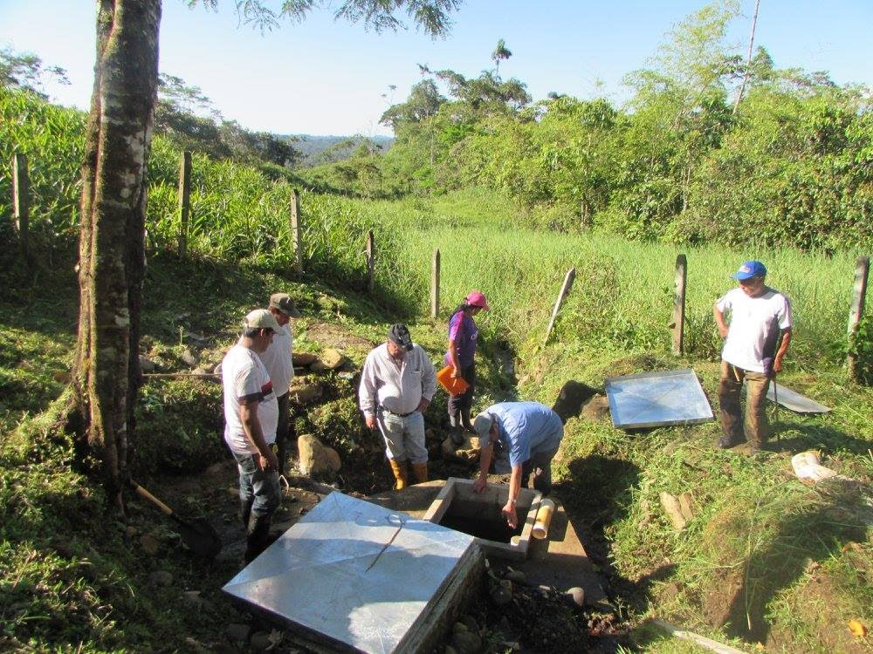
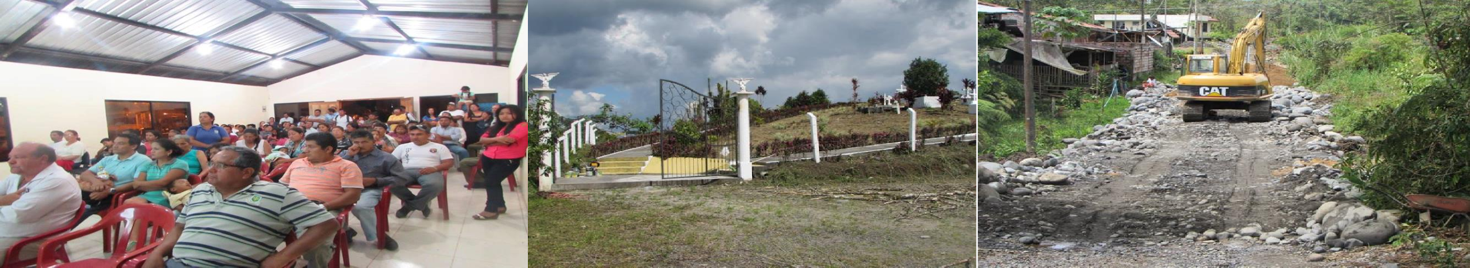
INSPECCIÓN DE SISTEMAS DE AGUA Y DRENAJE
MANTENIMIENTO DEL CEMENTERIO PARROQUIAL
2018

Slide 46
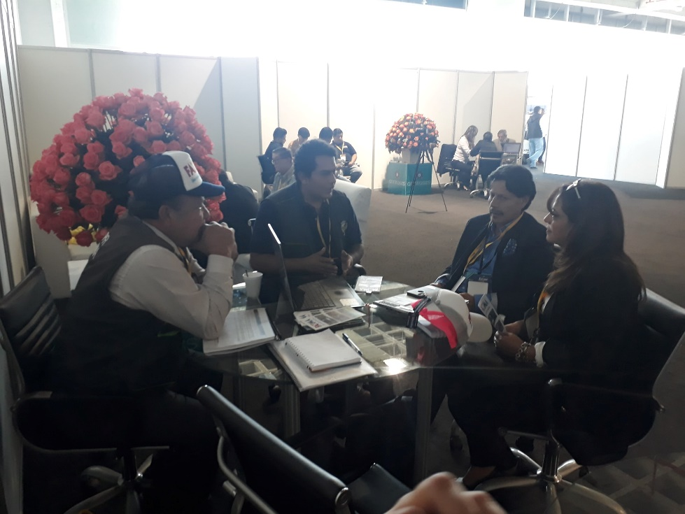
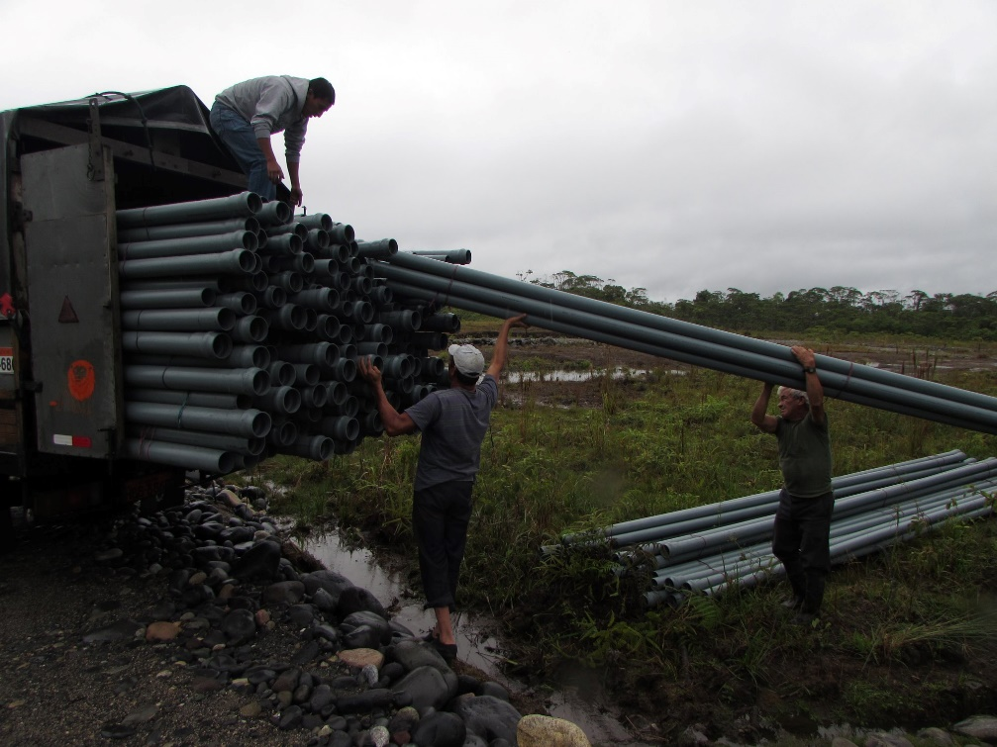
Participación en la Feria de Proyectos con Inversionistas Extranjeros Expo Europa, en el cual se presentó el Proyecto de Remodelación del Complejo Turístico y Recreacional múltiple "Dique de Fátima"
Adquisición de tubería PVC para Urbanización de interés social las Palmas
2018

Slide 47
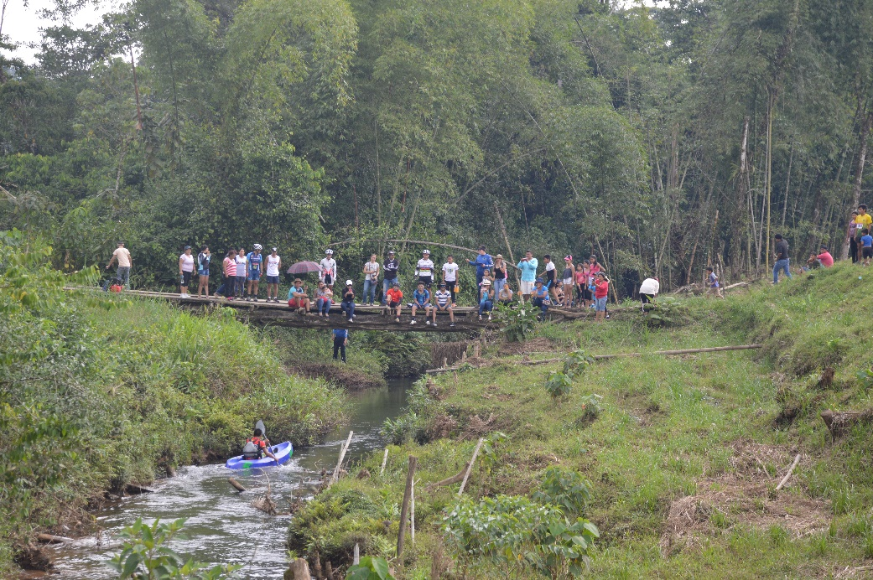
TRIATLON EXTREMO Y KAYAK
2018

Slide 48
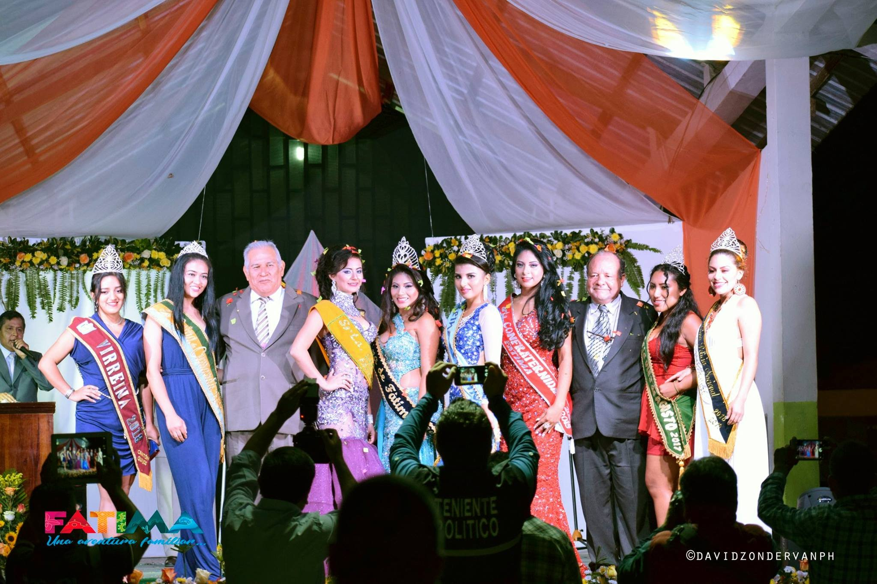
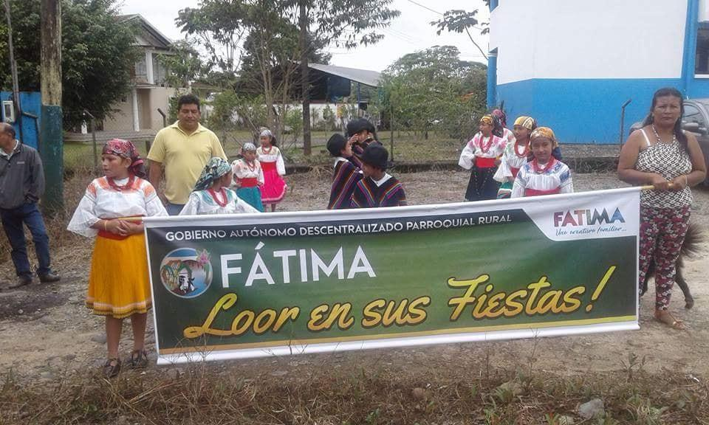
FESTIVIDADES PARROQUIALES 57 AÑOS
REPRESENTACIONES DE DANZAS CULTURALES POR NIÑOS Y NIÑAS DE LA PARROQUIA
2018

Slide 49
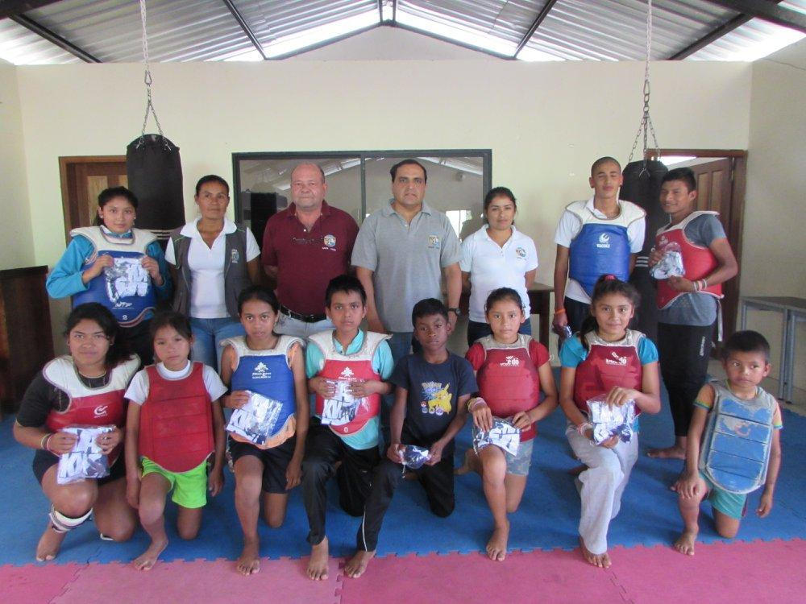
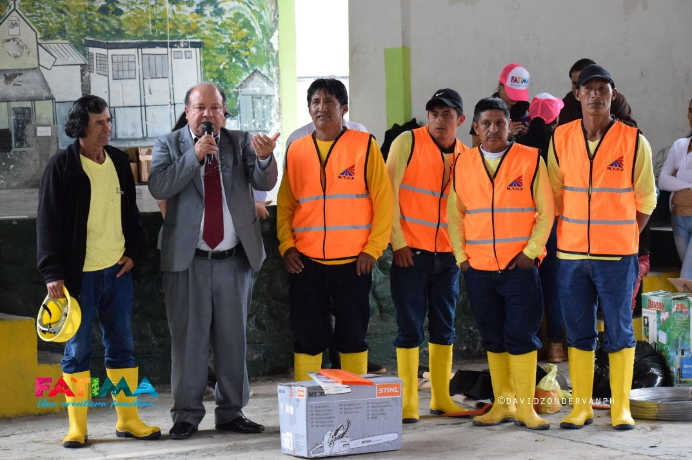
ENTREGA DE INDUMENTARIA DEPORTIVA TAEKWONDO
ENTREGA DE MAQUINARIA PARA FORTALECIMIENTO DE EMPRESA VIAL
2018

Slide 50

2018

